Slide 1

P.C.D. CODE

Slide 2

Popularidade

Slide 3
Popularidade
→
Nosso público → Jovens

Slide 4
Popularidade
→
O que chama atenção dos jovens ?

Slide 5


O que chama atenção dos jovens ?

Slide 6
O que chama atenção dos jovens ?

Slide 7
O que chama atenção do público ?
Cazé tv

Slide 8
Cazé tv
16 milhões de inscritos

Slide 9
Cazé tv
16 milhões de inscritos
4 milhões de acessos simultâneos

Slide 10
Cazé tv
16 milhões de inscritos
4 milhões de acessos simultâneos
Empresa em ascensão

Slide 11

Cazé tv
16 milhões de inscritos
Automobilismo
(Formula E)
4 milhões de acessos simultâneos
Esportes
(Olimpiadas 2024)
Futebol
(copa 2022)
Empresa em ascensão

Slide 12
Cazé tv
Automobilismo
(Formula E)
Esportes
(Olimpiadas 2024)
Futebol
(copa 2022)

Slide 13
Benefícios
exclusividade

Slide 14
Benefícios
exclusividade
Audiência jovem

Slide 15
Benefícios
exclusividade
Audiência jovem
Notoriedade

Slide 16
Benefícios
exclusividade
Audiência jovem
Notoriedade

Slide 17




Benefícios
exclusividade
Audiência jovem
Notoriedade

Slide 18
Como manter o público ?

Slide 19
Como manter o público ?

Slide 20
Como manter o público ?
Torcer

Slide 21
Como manter o público ?
Torcer
identidade emotiva

Slide 22
Como manter o público ?
Torcer
identidade emotiva
Questionário

Slide 23
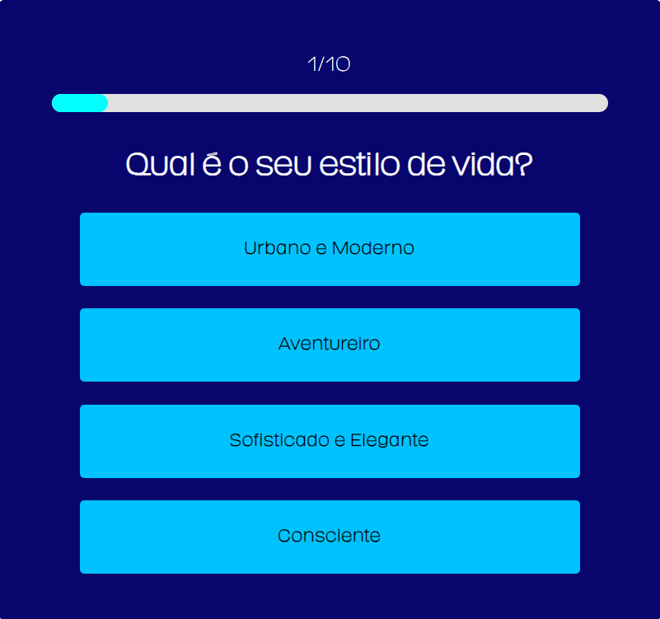
Como manter o público ?
Questionário da nossa página web
Torcer
identidade emotiva
Questionário

Slide 24
P.C.D. CODE
PCD-CODEX 2024@-Todos os direitos reservados

